Slide 1
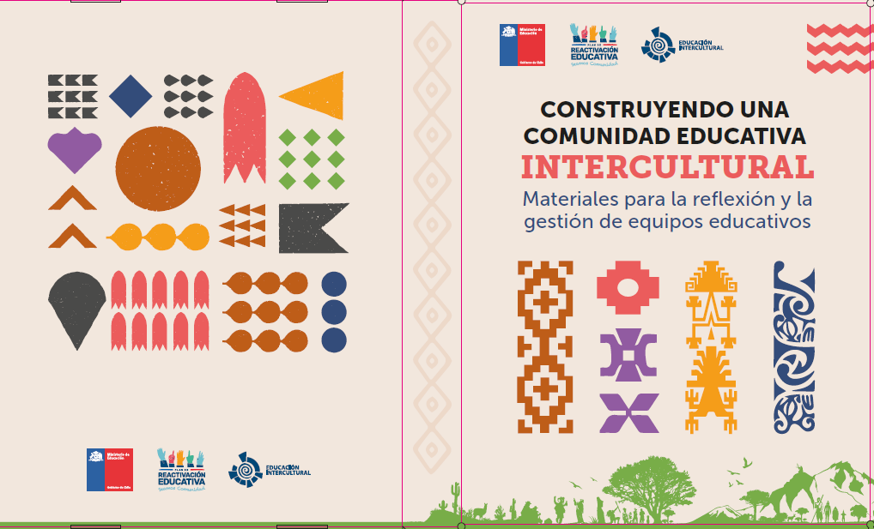
Contenido del set “ construyendo comunidad educativa intercultural

Slide 2


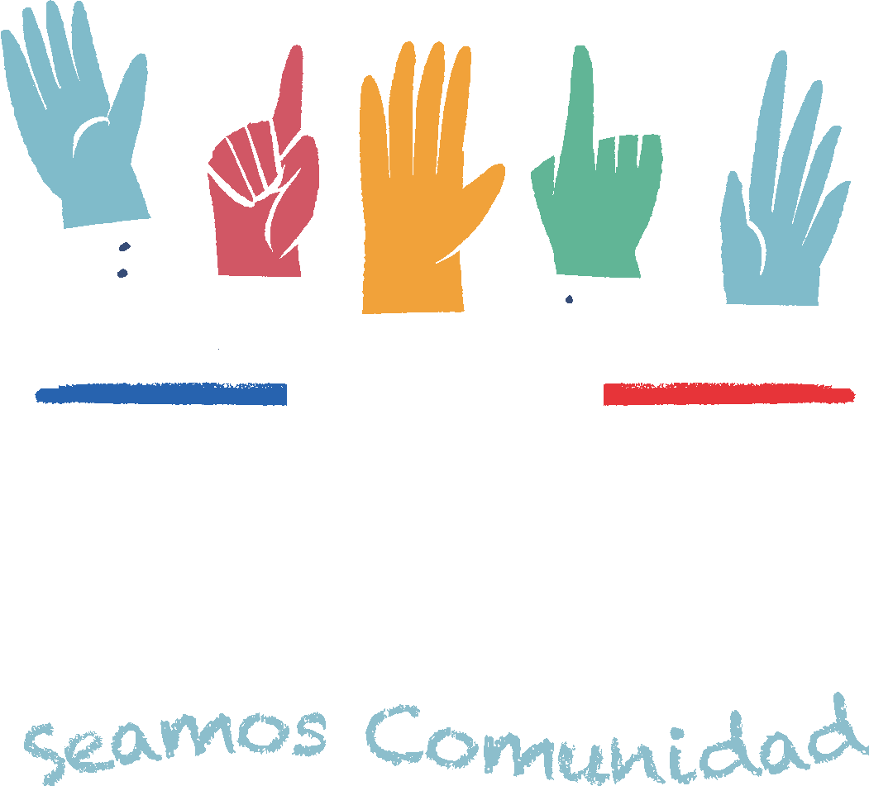
Construyendo comunidad educativa intercultural
Erika Castro
PEIB

Slide 3
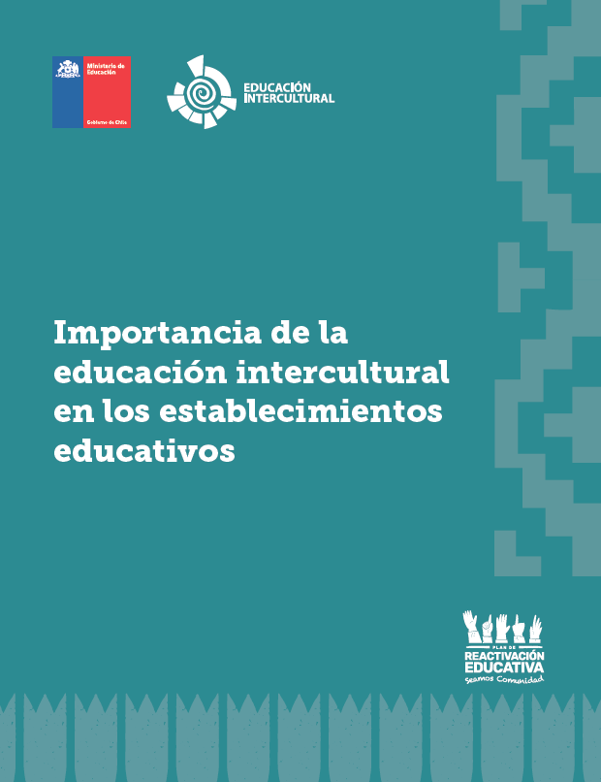
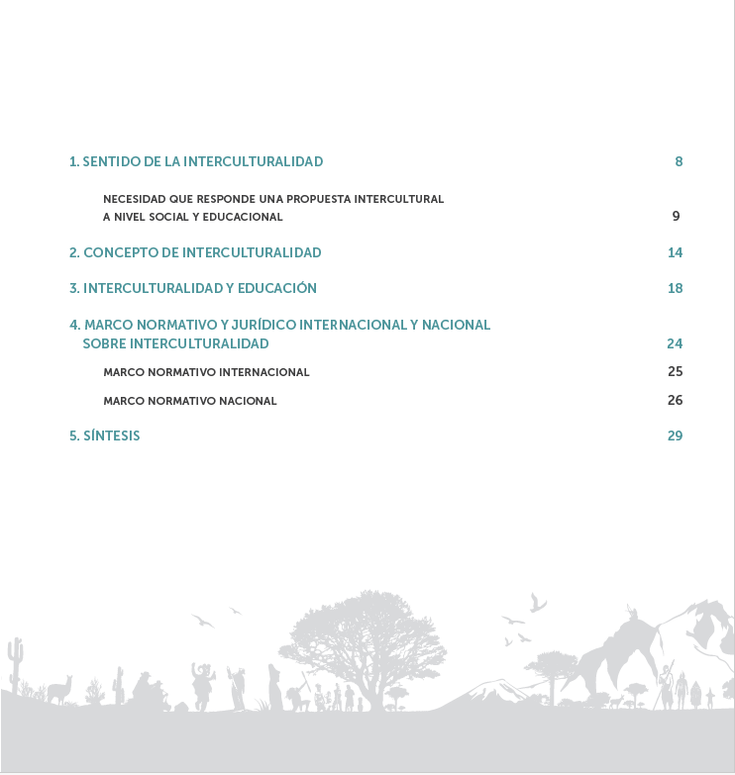
Elementos clave del concepto de interculturalidad

Slide 4


Reconocimiento de que existen asimetrías de poder donde hay culturas dominantes.
Consciencia de que las asimetrías generan conflictos y nos hacemos cargo.
Conocemos, respetamos y valoramos las diferencias
Diálogo simétrico y co-construcción colectiva de un proyecto social

Slide 5
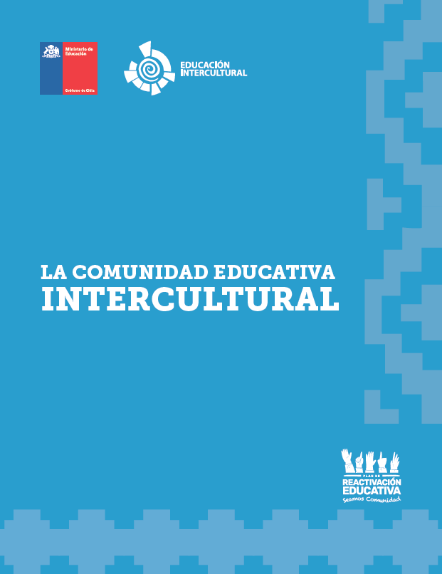
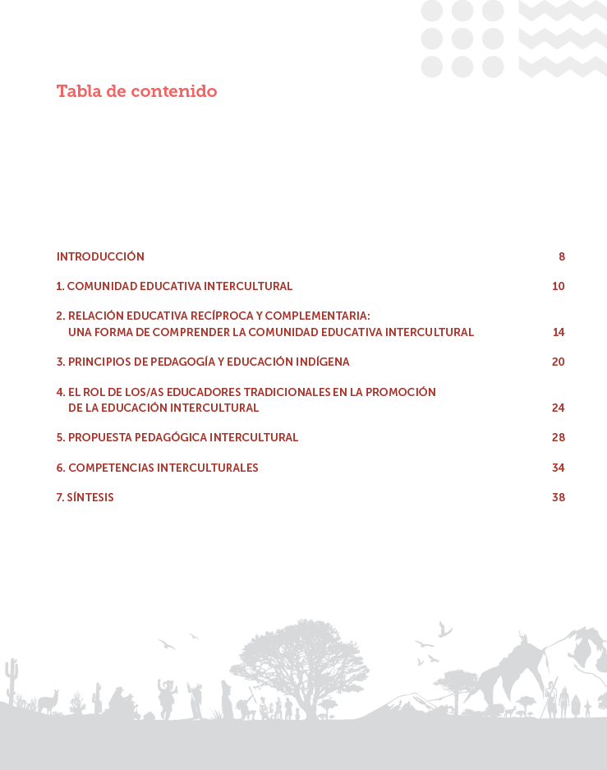

Slide 6
De una comunidad educativa a una comunidad educativa intercultural
La comunidad educativa intercultural es aquella que genera vínculos formativos entre la escuela y las familias, comunidades y/o asociaciones, tanto de los pueblos indígenas como de otras culturas, otorgándoles un rol activo en la formación de los niños, niñas y jóvenes e incorporándoles en la propuesta educativa del establecimiento educacional con una mirada holística y ecléctica.
Aquella agrupación de personas que, inspiradas en un propósito común, integran la institución educacional; incluye a alumnos/as, padres, madres y apoderados, profesionales de la educación, asistentes de la educación, equipos directivos y sostenedores educacionales” Art N° 9 LGE

Slide 7

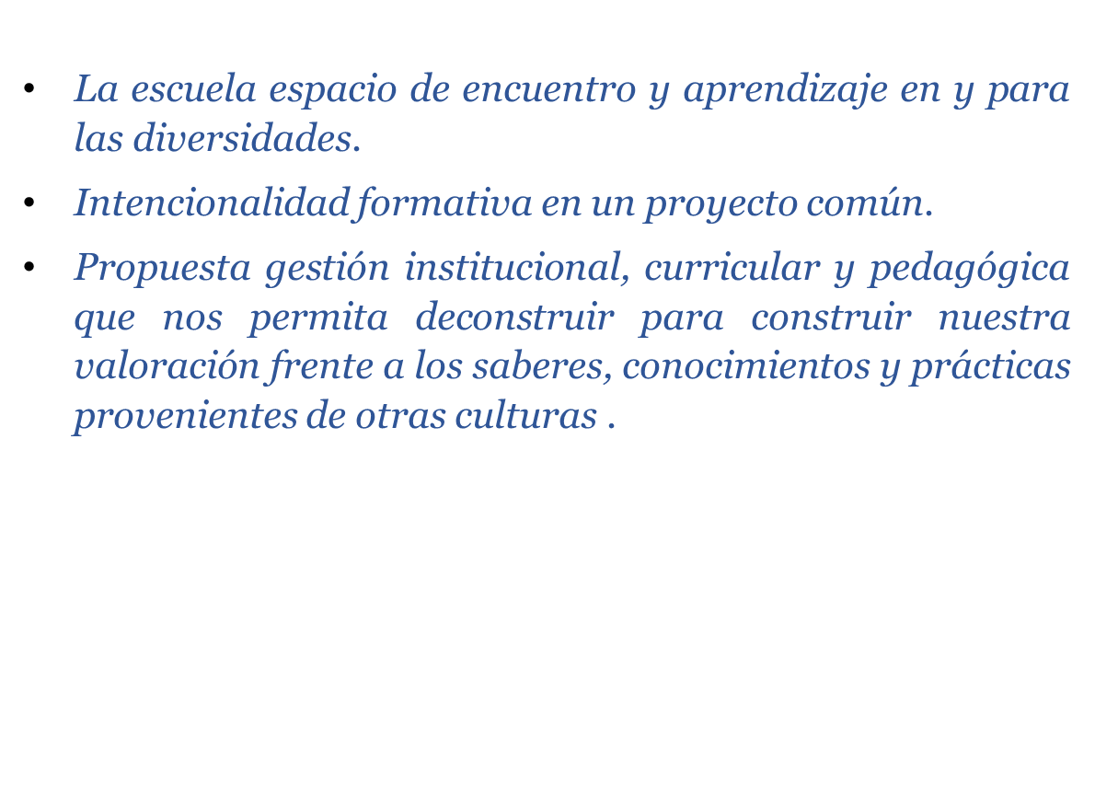

Slide 8
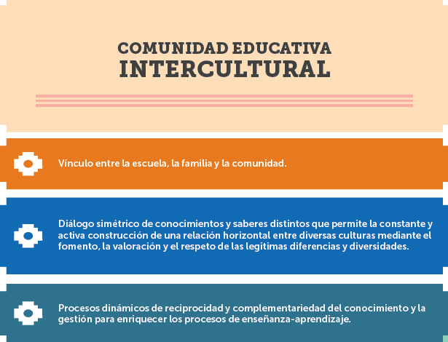

Slide 9
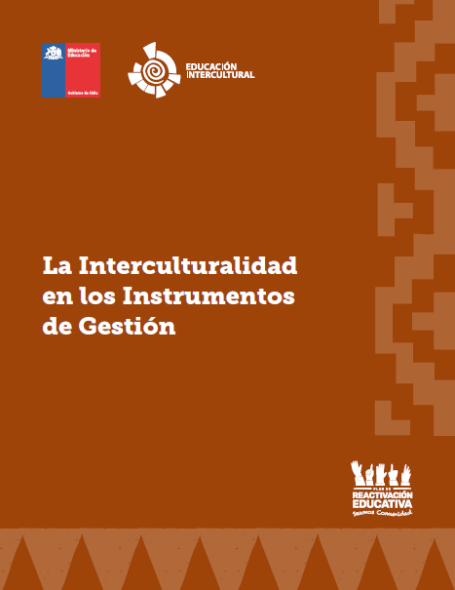
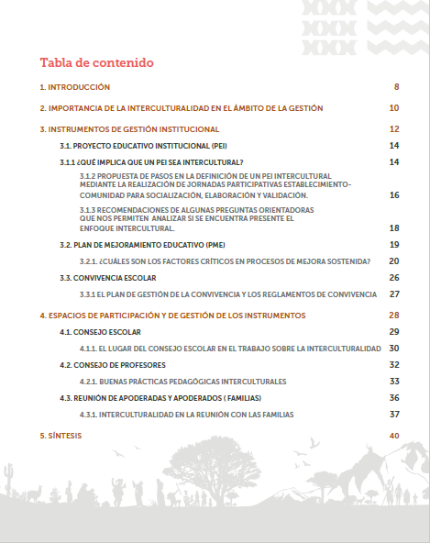
La educación intercultural en los instrumentos de gestión

Slide 10
Tiene el objetivo de entregar orientaciones en relación a promover que la educación intercultural sea un proyecto formativo de la escuela, organizado, validado y sustentable en el tiempo.
Para ello entrega recomendaciones a cada uno de los instrumentos de gestión y de los espacios de gestión/participación.

Slide 11
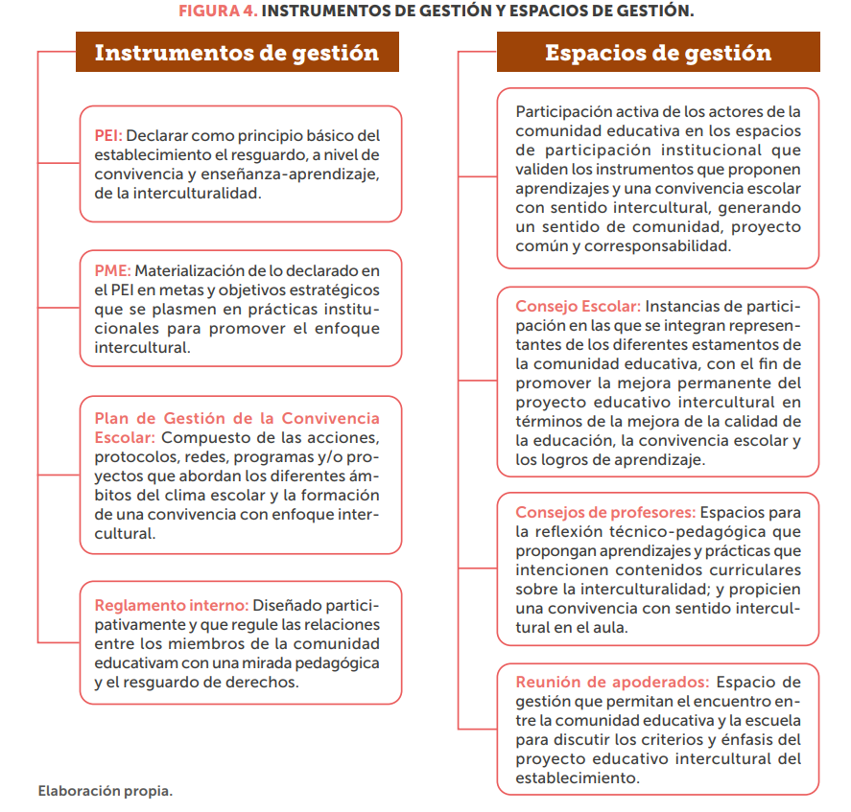

Slide 12
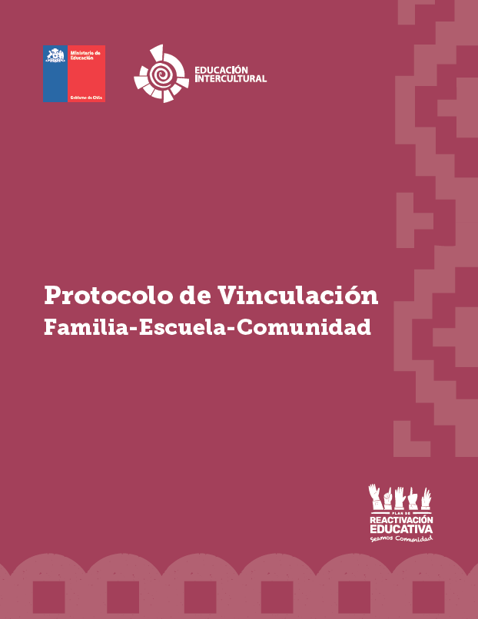
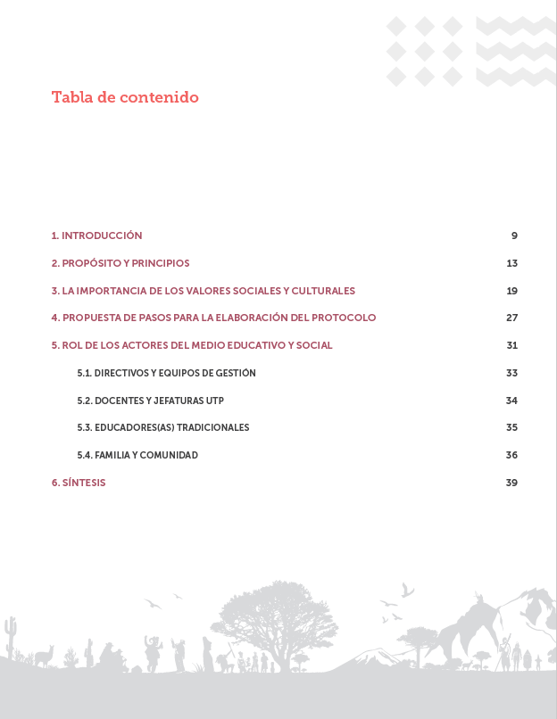
Elementos clave del protocolo vinculo familia – escuela –comunidad

Slide 13
Permite repensar nuevas formas de vinculación y trabajo participativo para la co-construcción
Propone rutas reflexivas y acciones concretas que promueven el trabajo reciproco y complementario.
Releva y valora el conocimiento y saberes que existen en los actores del medio social al cual esta vinculada la escuela.

Slide 14
Elementos clave del protocolo vinculo familia – escuela –comunidad
Objetivos del protocolo de actuación en contexto intercultural
Aportar lineamientos que orienten la comunicación e interacción adecuada entre los actores del medio educativo y social, a fin de implementar una educación intercultural
Facilitar la colaboración entre actores del medio educativo y social en la implementación de la educación intercultural
Construir un marco de entendimiento y diálogo educativo, social y cultural, que permita mejorar la implementación de la educación intercultural.

Slide 15
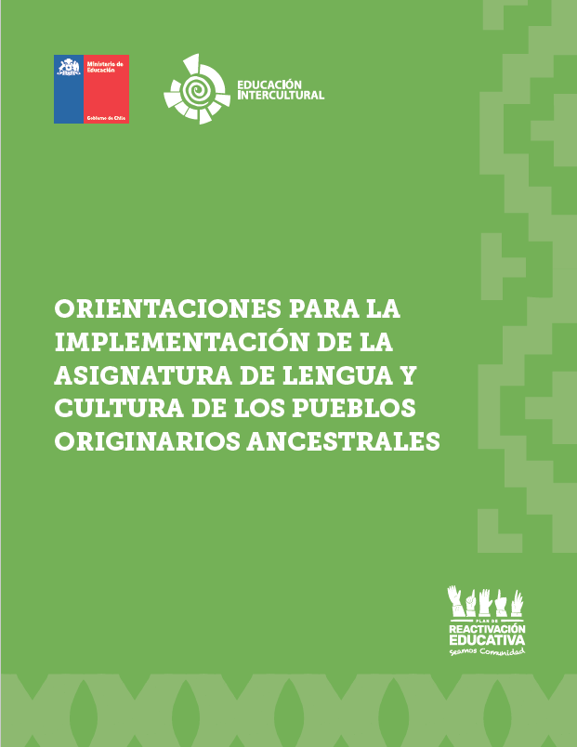
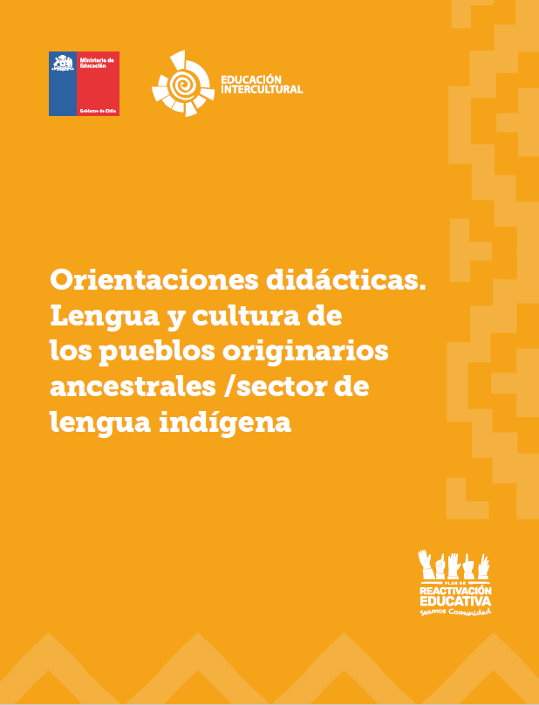
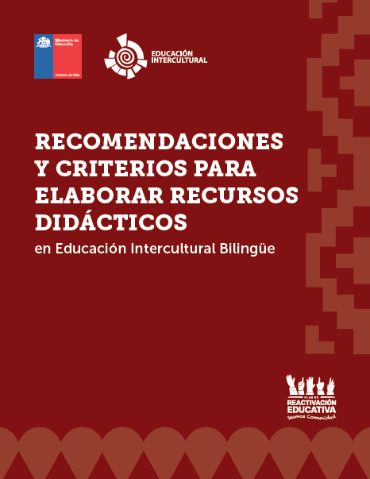
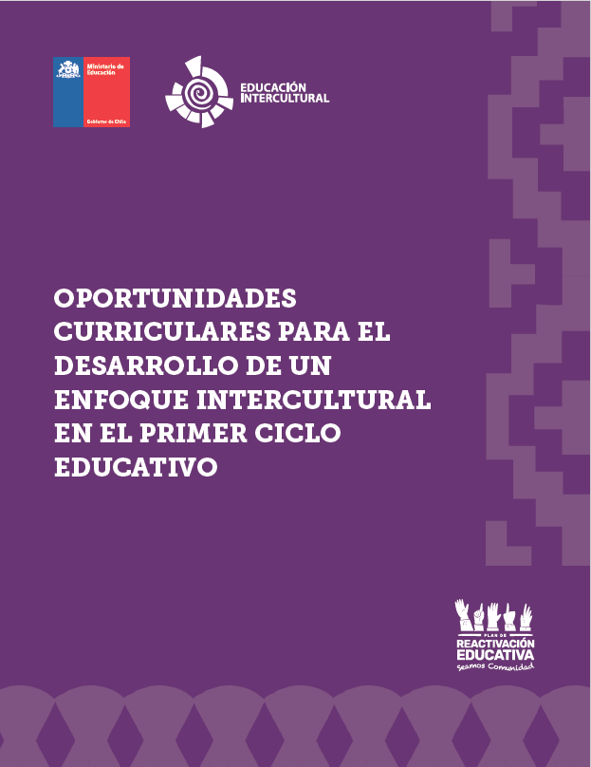
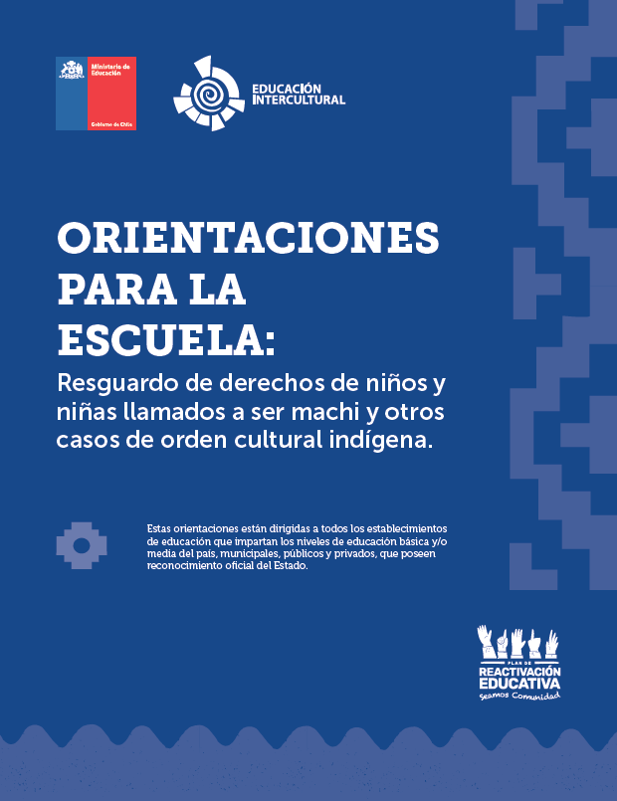

Slide 16
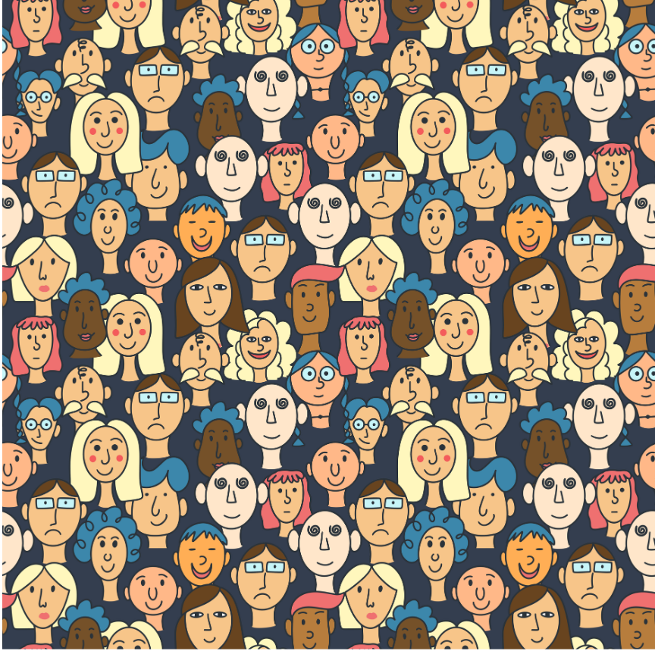
La Educación intercultural como motor de transformación
Para los y las estudiantes
Mayor involucramiento y motivación, aprendizajes contextualizados y significativos.
Habilidades de pensamiento crítico, al analizar información y tomar decisiones desde diversas perspectivas.
Conocimiento, respeto y valoración por diferentes visiones o sistemas de comprensión del mundo.
Desarrollo de la propia identidad y pertenencia, al valorar la historia y cultura propia y a la vez apreciar las de los/las demás.
1

Slide 17
La Educación intercultural como motor de transformación
Para las comunidades educativas
Climas y prácticas más inclusivas y acogedoras, que potencia la pertenencia y trabajo colaborativo entre cada miembro de la comunidad educativa.
Respeto y reconocimiento de los diversos contextos linguisticos, culturales y territoriales de los estudiantes y sus familias.
Mirada crítica y reflexiva sobre el proceso que conlleva el quehacer formativo
Vínculos fuertes entre familia- escuela- comunidad.
1

Slide 18
La Educación intercultural como motor de transformación
Para Sociedad
Contribuye a una vision más integral y holística del mundo
Reducción de los prejuicios y estereotipos y fortalecimiento de la comprensión mutuo y cohesión social.
Una forma de relacionarse consigo mismo, con los otros y con su entorno natural desde el cuidado y el respeto.
1

Slide 19
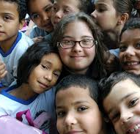
¿Cómo se vincula la política de reactivación educativa con la educación intercultural?
En convivencia respeto e interés por conocer quién es la otra persona, su concepto de realidad y sus emociones.
Modificando un encuentro anclado en el miedo, la superioridad, el desconocimiento, los estereotipos y los prejuicios, por uno que permita el conocimiento, la comprensión, el reconocimiento y la valoración que se produce al compartir y desarrollar vínculos de convivencia en base al diálogo y la complementariedad.
Desde los pueblos originarios la riqueza del conocimiento de la relación que se establece con uno mismo , con el otro , con el entorno.

Slide 20
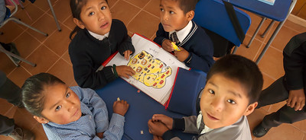
¿Cómo se vincula la política de reactivación educativa con la educación intercultural?
En fortalecimiento de aprendizajes: desarrolla competencias transversales que permiten que los estudiantes interactúe eficazmente con los demás, trabajen colaborativamente en equipos diversos y desarrollen un pensamiento crítico y propositivo frente a los conicimientos y saberes.
Invita a los docentes reflexionar sobre su propia práctica a la hora de preparar y seleccionar los contenidos y presentar y proponer experiencias de aprendizaje.

Slide 21
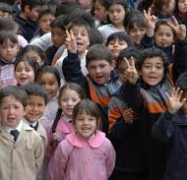
¿Cómo se vincula la política de reactivación educativa con la educación intercultural?
En trayectoria y permanencia educativa fortalece el vínculo con los estudiantes y sus familias al propiciar procesos y prácticas pertinentes a diferentes entornos y características de cada persona de acuerdo con sus condiciones culturales, lingüísticas y territoriales
Aprendizajes significativos, con sentido y cercano a su experiencia de vida. Mayor involucramiento y motivación.
Propicia la participación y sentido de pertenecia hacia un proyecto educativo que es de todos /as

Slide 22
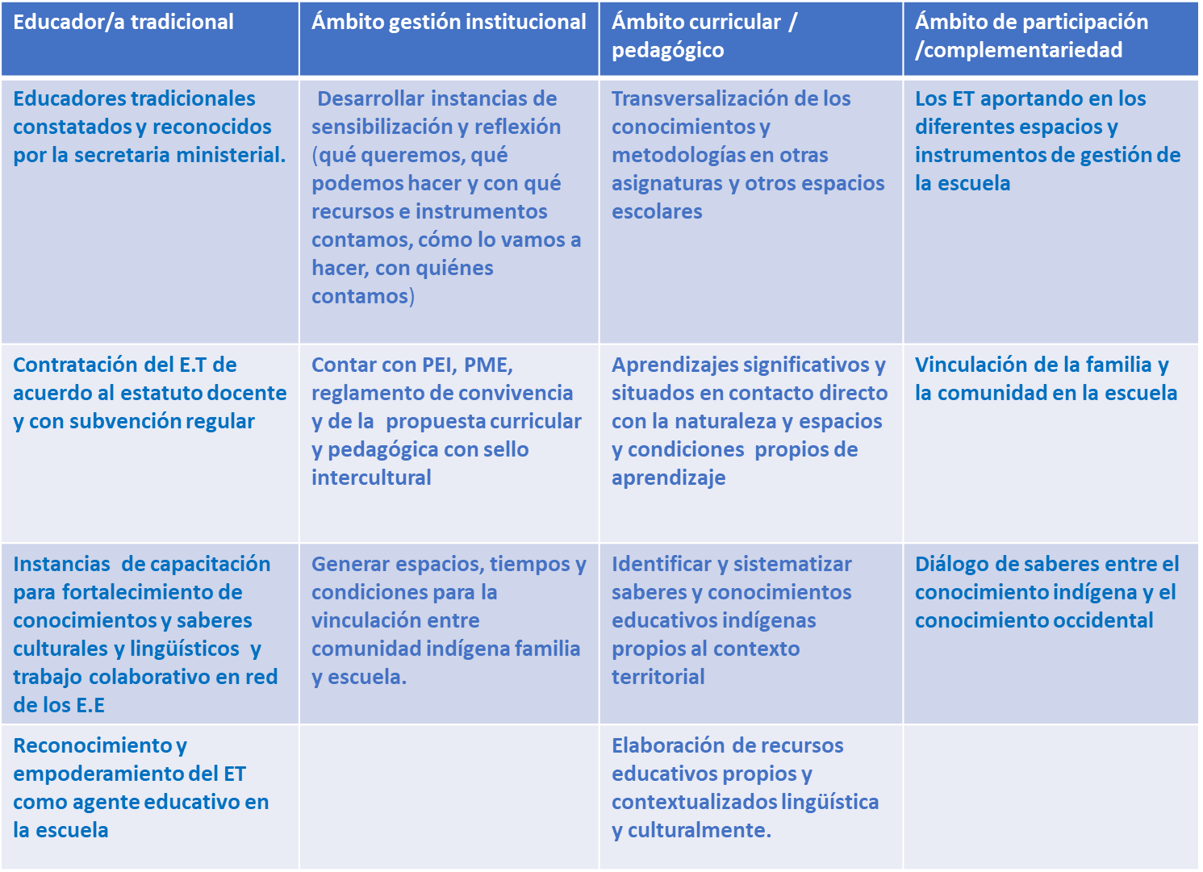
Qué requerimos que pase en la comunidad educativa intercultural

Slide 23
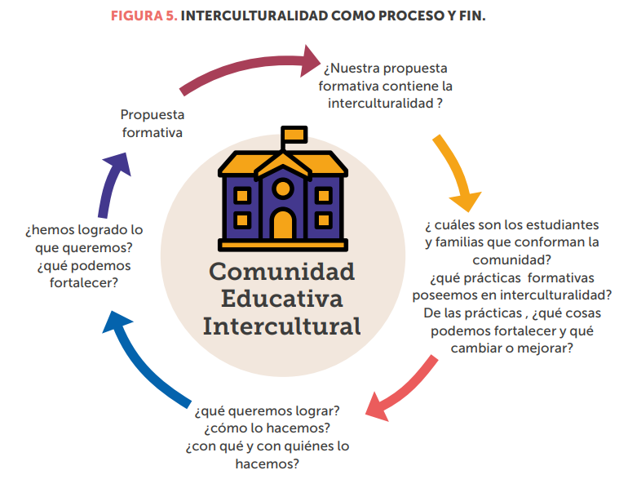

Slide 24
La propuesta pedagógica:
Es una propuesta no es un modelo, entrega pistas y estrategias de acción.
Propone enfoques y principios claros, el cómo y el qué mirar, dónde poner énfasis y… cómo y con qué y con quiénes desarrollar experiencias pedagógicas transformadoras.

Slide 25
Supone una relación que genere un vínculo recíproco y complementario.
Es una nueva mirada de la forma en que nos relacionamos , rompe con la segmentación del conocimiento y del poder que muchas veces se da en la escuela, se releva la potencialidad y capacidad que tiene cada miembro de la comunidad como actor participe , como colaborador y aportador desde su rol en la co-contrucción de la propuesta formativa que tiene la escuela

Slide 26
Propone el qué, el cómo, el para qué, es decir: los contenidos, los métodos, las finalidades.
El qué, los contenidos: la lengua , la cultura, la memoria histórica, la espiritualidad, un saber holístico e integral , no segmentado.
El cómo, los métodos: formas de enseñar y de aprender, de organizar las experiencias de aprendizaje y dónde se aprende y con quién se aprende.
El para que, las finalidades: la formación de la persona, una persona con arraigo territorial y comunitario, con identidad cultural propia de su pueblo y capaz de mirar, conocer otras culturas.

Slide 27
La educación intercultural propicia que los y las docentes cuestionen sus propias visiones y reflexionen sobre su propia práctica pedagógica, que los lleve a diseñar, planificar y organizar las clases, para promover en los estudiantes un rol activo, formulando preguntas, construyendo posturas y tomando decisiones, problematizando las desigualdades socioculturales, las jerarquías y arbitrariedades de la construcción del conocimiento y desarrollando un rol propositivo y activo mediante el diálogo intercultural.

Slide 28
“La pedagogía intercultural se orienta a la interacción respetuosa de las distintas culturas que convergen dentro y fuera del aula a través de metodologías pertinentes, asume las características de los y las estudiantes, su forma de aprehender el mundo, sus creencias, estilos de vida, saberes, historias, practicas, lenguajes y las distintas fuentes de construcción de sentido de sus identidades para lograr aprendizajes integrales y de calidad, favoreciendo en las comunidades educativas espacios de participación, comunicación y dialogo con otros, sin desconocer el conflicto que muchas veces caracteriza las relaciones entre grupos.”

Slide 29
Formas de enseñanza favorecen la educación intercultural:
El aprender participando: los y las estudiantes como sujetos activos y protagonistas de sus experiencias de aprendizaje.
El aprender haciendo: practicando directamente las actividades que tienen un propósito para la vida, siendo experiencias significativas.
El aprender con todos los sentidos: aprender observando, aprender escuchando, aprender desde el sentir, la emoción y afectividad.
El aprender de otros/as y con otros/as: aprender en forma conjunta desde la complementariedad y reciprocidad.
El aprender desde la reflexión: espacios de diálogo, de posturas distintas, de criticar, proponer y construir conocimiento.

Slide 30
La práctica pedagógica intercultural son “las acciones planificadas y sistemáticas que realiza un docente dentro y fuera del aula, con el fin de asegurar el desarrollo integral y oportunidades de aprendizajes interculturales y de calidad para sus estudiantes, a través de interacciones pedagógicas que permiten enriquecer el proceso de enseñanza y aprendizaje a partir del intercambio respetuoso de diferentes identidades, saberes, historias, manifestaciones culturales y espirituales que conviven en el aula. Para lograrlo, el profesorado asume una posición crítica frente a las asimetrías existentes, y mediante la autorreflexión, la retroalimentación y el trabajo colaborativo con distintos miembros de la comunidad educativa, transforma progresivamente su propia práctica y el espacio educativo, generando ambientes de aprendizaje acogedores y democráticos que favorecen las condiciones para construir estilos de vida sostenibles y un buen vivir”.

Slide 31
Las prácticas pedagógicas interculturales se pueden estructurar de acuerdo con cinco dimensiones:
1. Planificación y contextualización de la enseñanza: docente y educador tradicional actualizan sus conocimientos y saberes y se preparan para enfrentar la diversidad en el aula. Diseñan, planifican y organizan las clases considerando la diversidad ética, cultural y lingüística, investigando de manera previa las formas de vida de las culturas y pueblos de pertenencia del estudiantado. Esto permite contextualizar y transformar el currículum mediante una selección de contenidos, saberes y recursos que vayan en consonancia con la cosmovisión y los proyectos de vida de las y los estudiantes.
2. Ambiente favorable al diálogo de saberes: Tanto docentes como educadores tradicionales generan un ambiente de colaboración que es apropiado para el aprendizaje intercultural, incentivando a las y los estudiantes al pensamiento crítico, el entendimiento, el afecto y el respeto por las diversas identidades, saberes, historias y manifestaciones culturales que forman parte del aula y su entorno. Esto se puede materializar en planes de convivencia y procedimientos compartidos con las y los estudiantes.

Slide 32
3. Desarrollo integral y enseñanza para el aprendizaje en distintos contextos culturales: Docentes tienen expectativas y desarrollan oportunidades de aprendizajes interculturales, mediante su mediación, en función de las experiencias, trayectorias, conocimientos, epistemologías y razonamientos de sus estudiantes. Promueve en estudiantes un rol activo, colaborativo y con equidad de género, quienes formulan preguntas, toman decisiones sobre las actividades que realizan, además de auto y co-evaluar sus aprendizajes.
4. Ética y compromiso profesional: La labor docente y del educador tradicional debe favorecer modos de pensamiento y actuación para aprender a ser, hacer y convivir en una sociedad de acuerdo con un horizonte ético que busque la justicia social y el respeto por los derechos fundamentales de las personas. Los y las docentes y educadores tradicionales asumen posicionamientos éticos en la clase y favorecen su desarrollo en las y los estudiantes, problematizando las desigualdades sociales, las jerarquías y arbitrariedades dadas en las prácticas y saberes culturales, a la vez que cuestionan sus propias visiones y comprometen a sus estudiantes para que desarrollen un rol constructivo mediante el diálogo intercultural.

Slide 33
5. Aprendizaje profesional: Una buena práctica pedagógica intercultural supone la articulación de diferentes procesos asociados al saber pedagógico, que favorecen la metacognición y el autoaprendizaje docente, referidos a la autorreflexión, a la retroalimentación y al trabajo colaborativo. Docentes y educadores tradicionales deben reflexionar y sistematizar las condiciones y procesos que facilitan una buena práctica pedagógica de tipo intercultural, definiendo los caminos y los saberes que permitan instalar estrategias efectivas para lograr aprendizajes interculturales en los estudiantes. Asimismo, las y los docentes deben tener la disposición a ser observados y retroalimentados no solo por su propio grupo de pares, sino que por otros miembros de la comunidad educativa que tengan conocimientos y saberes provenientes de otros contextos.

Slide 34
¡¡Pensando en comunidades educativas interculturales ¡¡
¿Qué nos hizo sentido?, ¿Qué énfasis o enfoques?
¿Qué propuesta pedagógica intercultural podemos desarrollar?
¿Qué herramientas o metodologías didácticas pueden utilizarse para desarrollar la propuesta pedagógica?
¿Cómo podemos acompañar a los docentes para desarrollar herramientas pedagógicas y didácticas interculturales?
¿Cón que recursos y condiciones contamos?

Slide 35
Manual de gastos de recursos PME

Slide 36
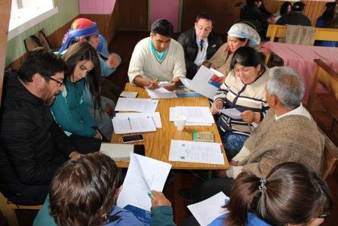
2. Fichas de roles y funciones de los miembros comunidad educativa intercultural

Slide 37
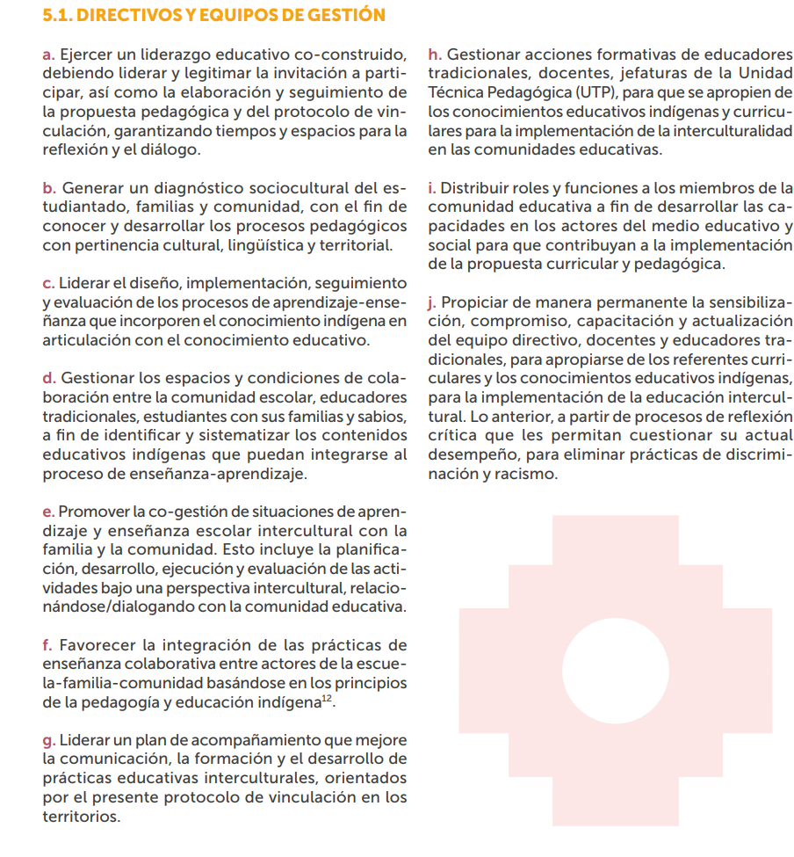

Slide 38
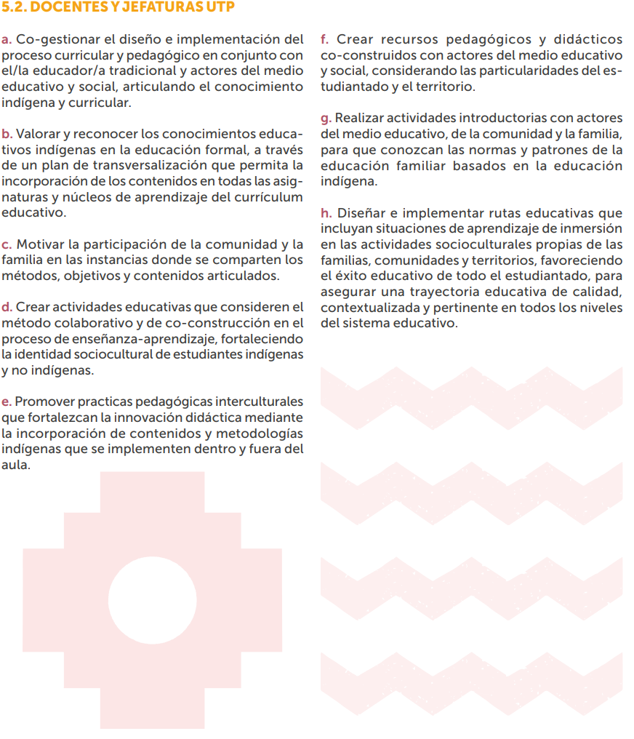

Slide 39
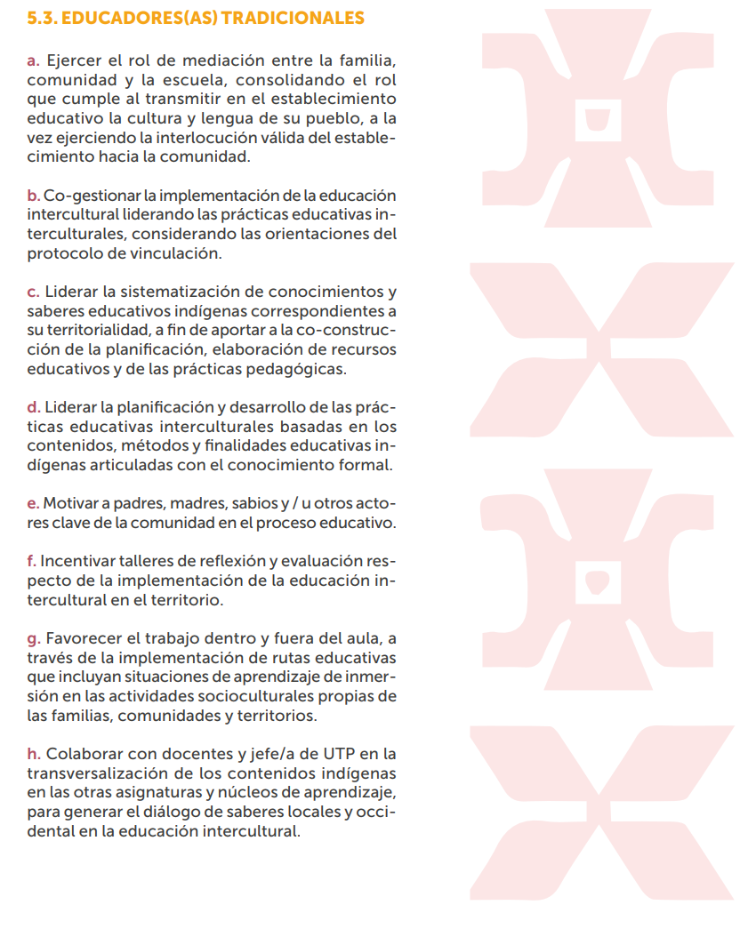

Slide 40
